Slide 1

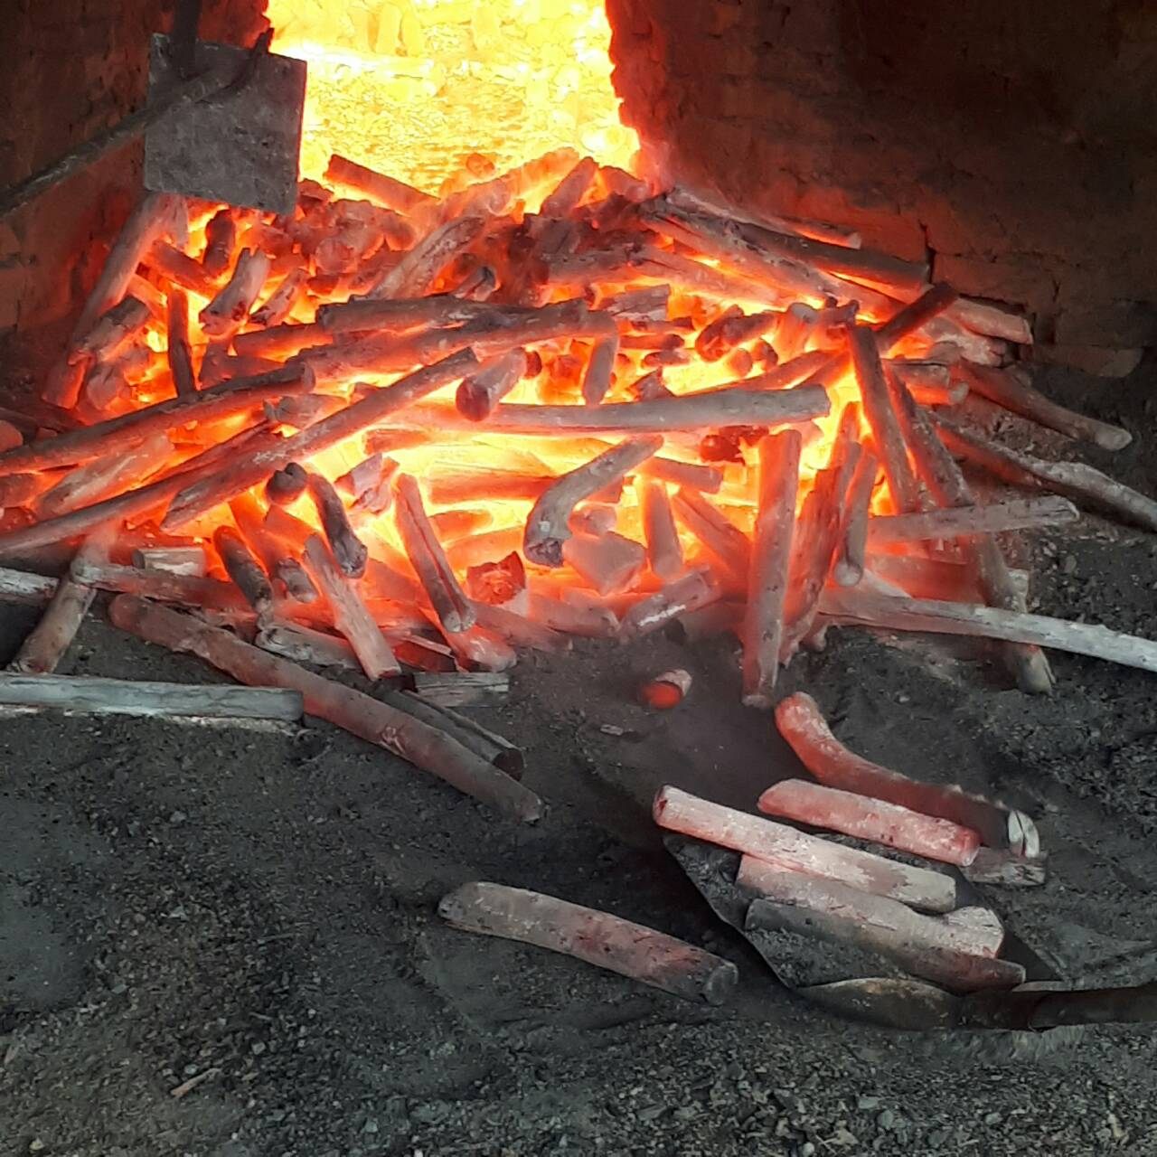
備長炭の取り扱いに関して
安全にラオス備長炭をご使用頂く為のマニュアル
エリート・カーボンインターナショナル

Slide 2
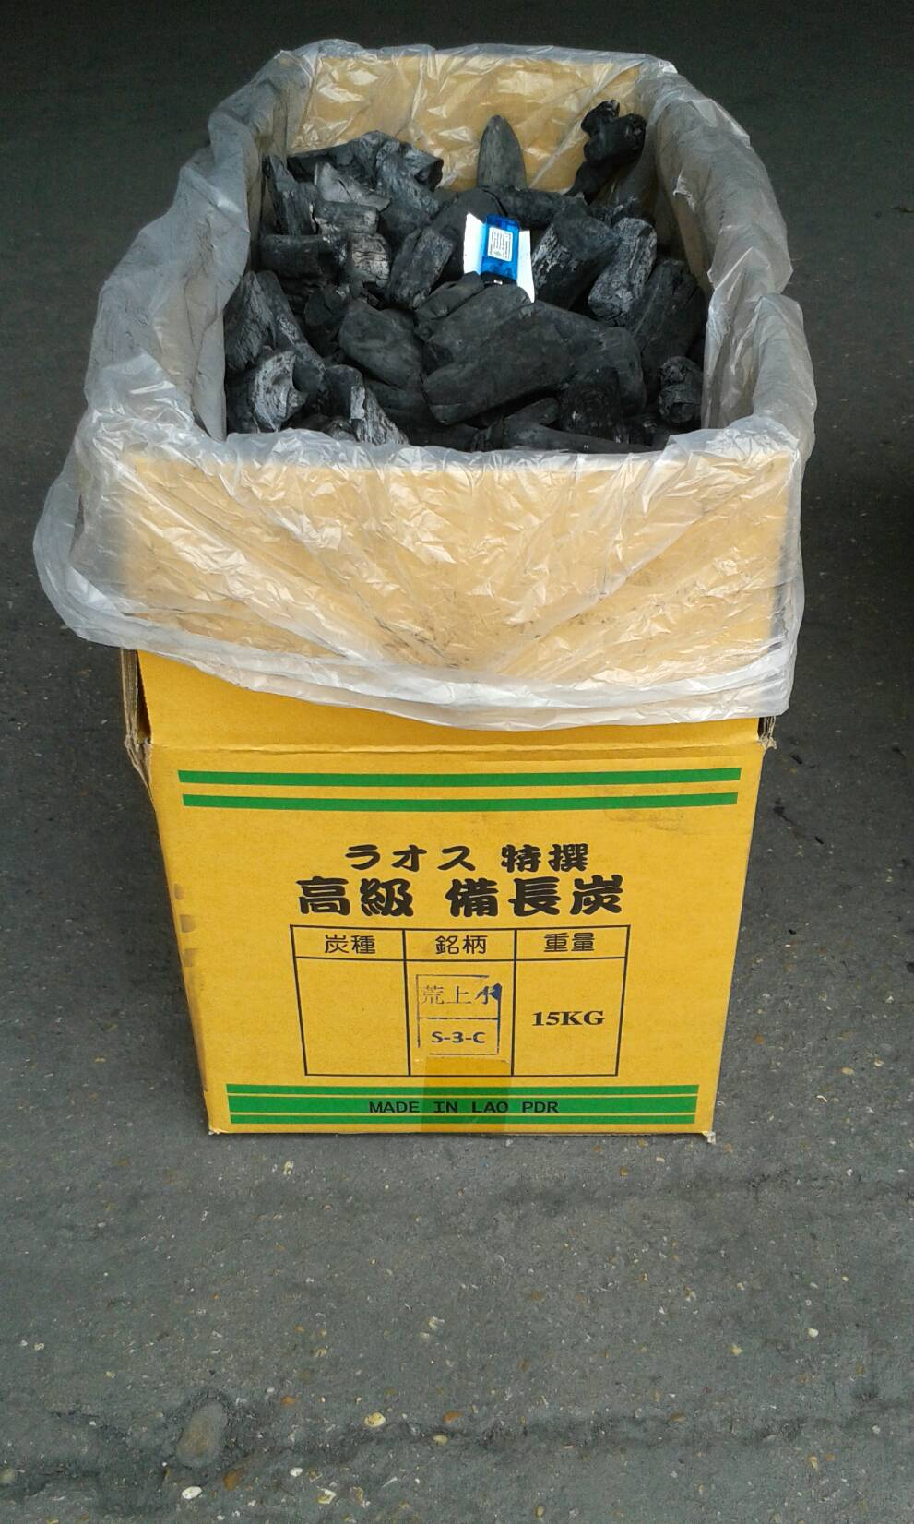
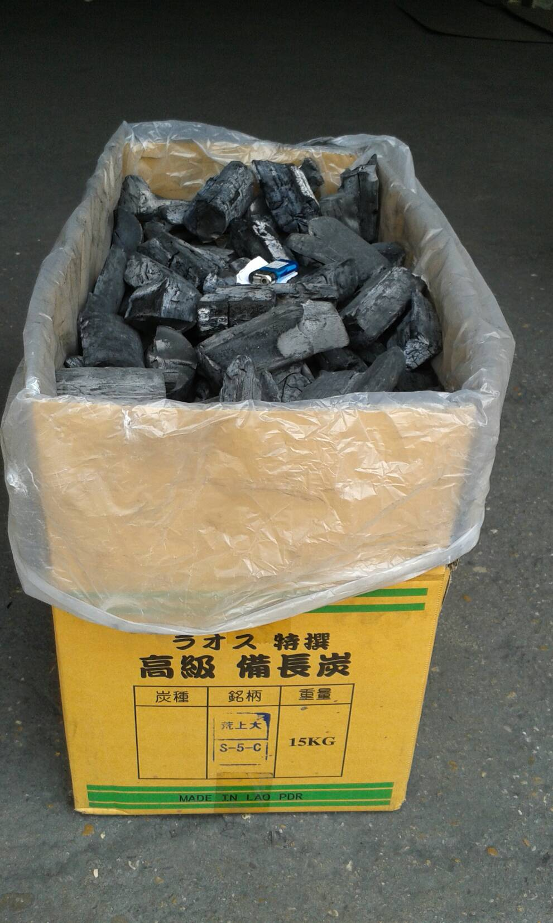
備長炭の 特徴
● 備長炭は加熱時にはじけ飛ぶことがありますので身体や燃えやすい 物を近づけないで下さい。
●着火に要する時間は約20分です。
●燃焼中に一酸化炭素が発生しますので、換気には注意を払ってください。
荒上小
荒上大

Slide 3

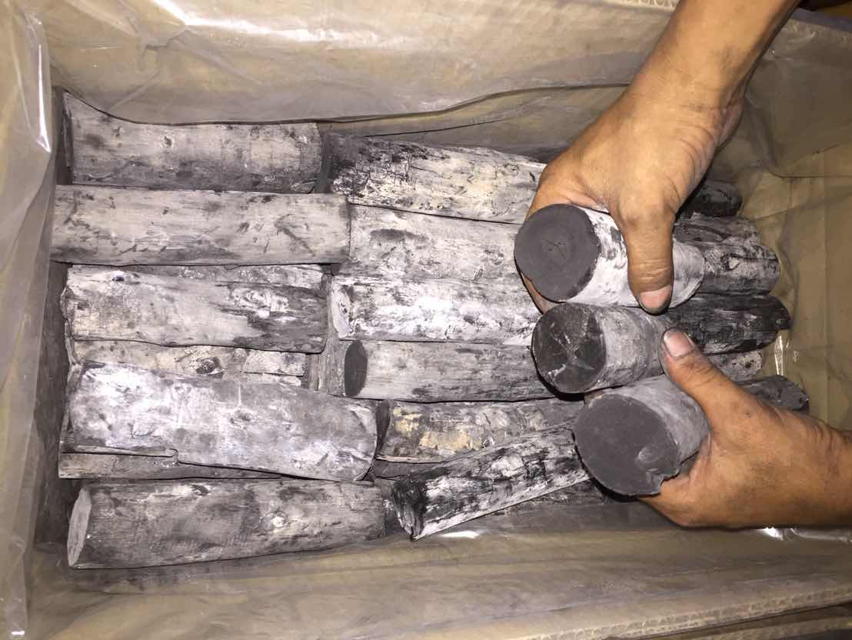
跳ねる炭の
特徴
① 水分や湿気を多く含んだ炭は、跳ねるケースが多い。
② 直径の中心部分がギラギラと光っている炭があるがこのような炭は、炭の細胞の目を塞いでおり温度を上げていくと、水分が外に出れないため急激に跳ねる。
③ 跳ねる炭は直下火にあてないでゆっくりと加熱していくと水分が出て、跳ねることがない。
④ 跳ねる炭は太陽にあてて、天日乾すをするとよい。

Slide 4
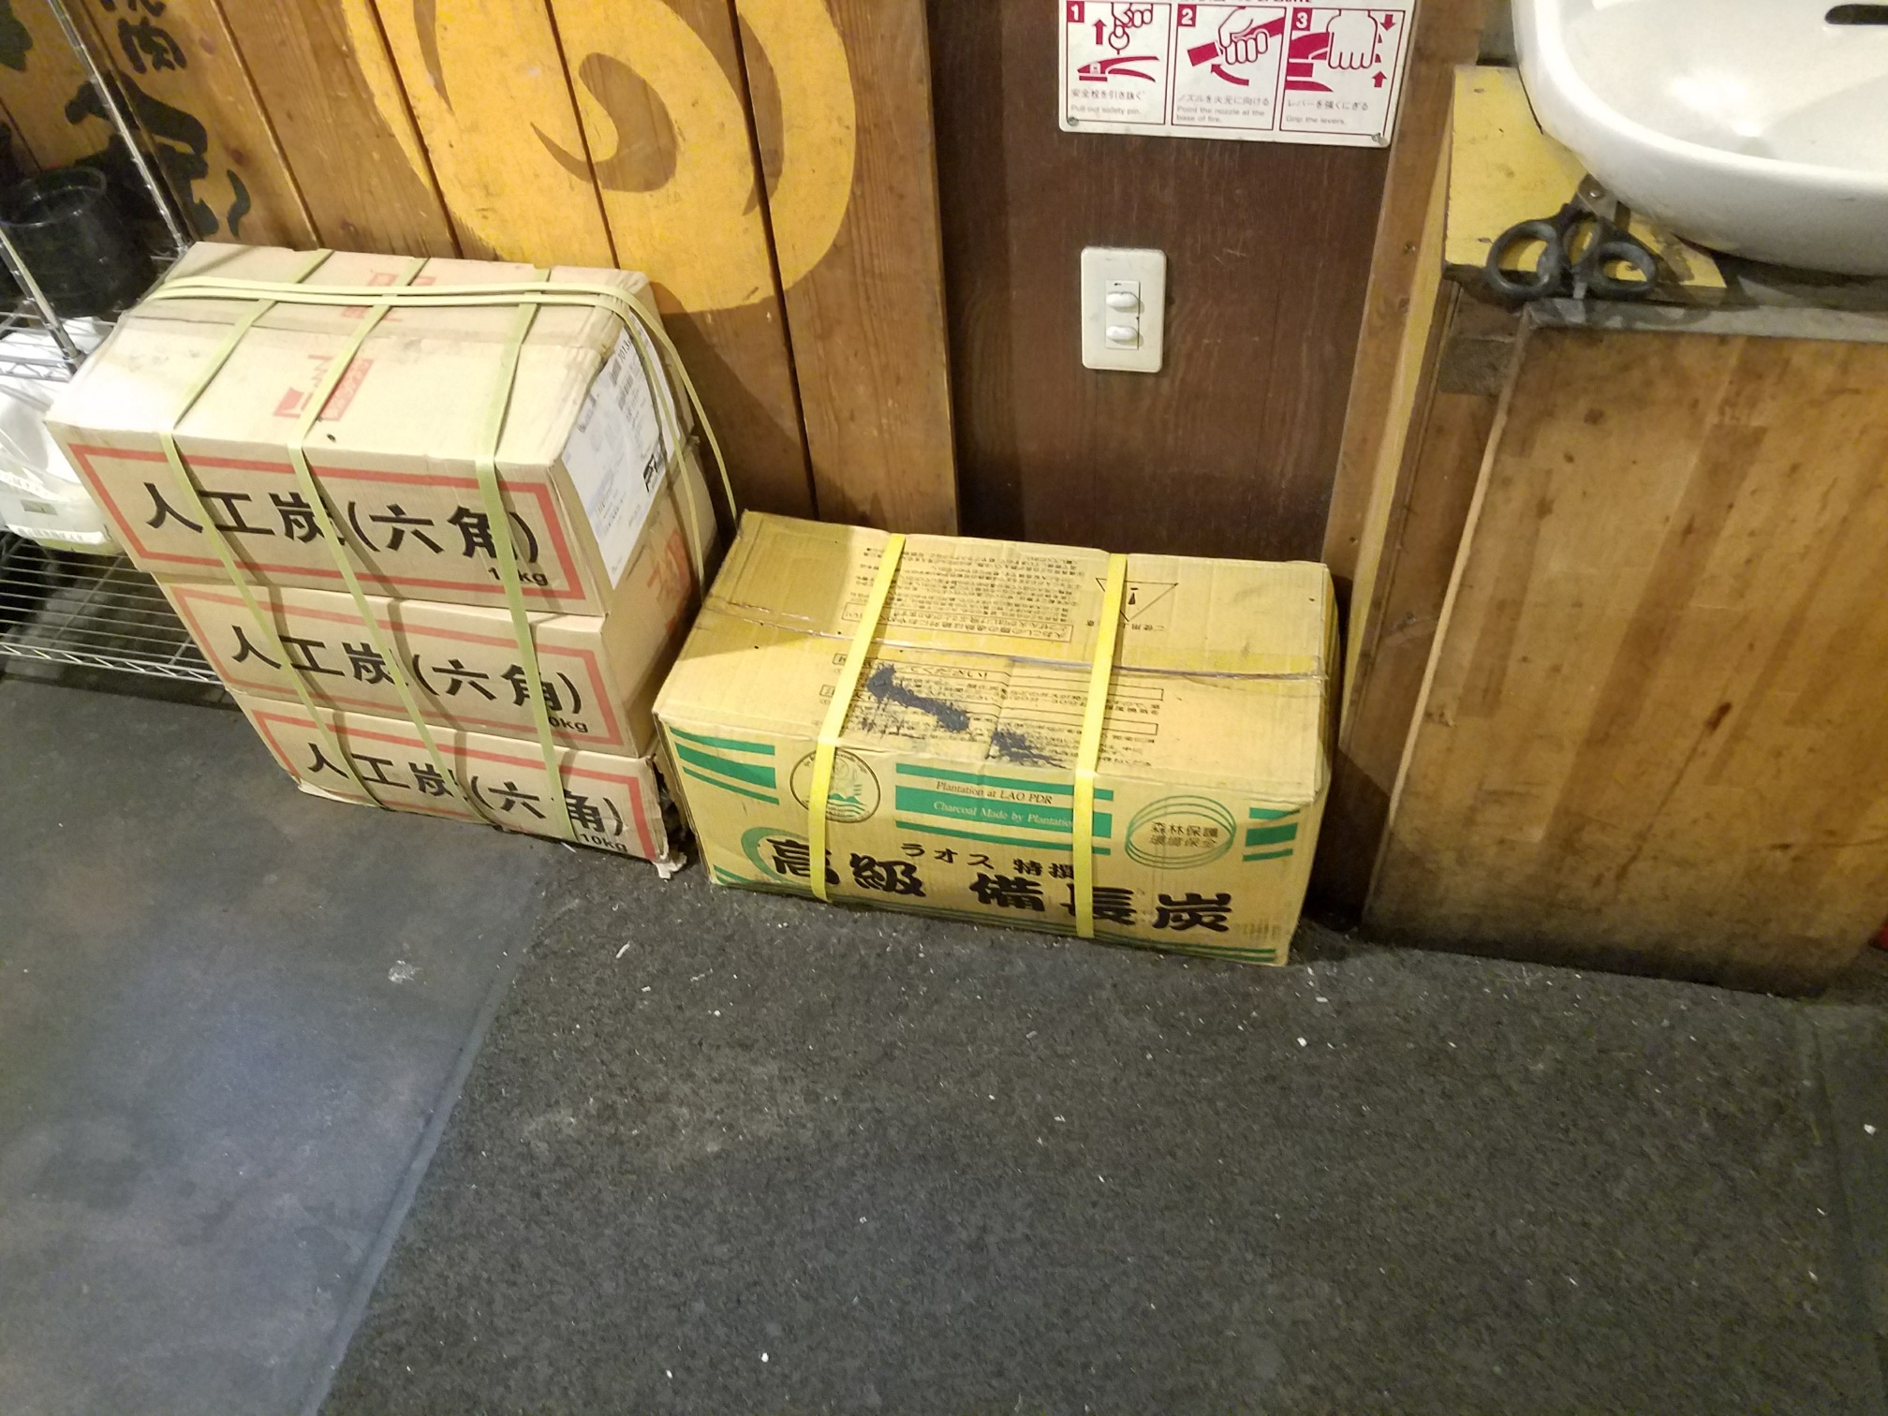
炭の保管
① 炭の保管は厨房の外が良い。
厨房内は湿度が高いので、
水分を含んでおり、炭が
水分を吸収してしまうことが
跳ねの原因となります。
② 炭は段ボールの中に入れ、
ビニールで塞いで保管しておく。

Slide 5
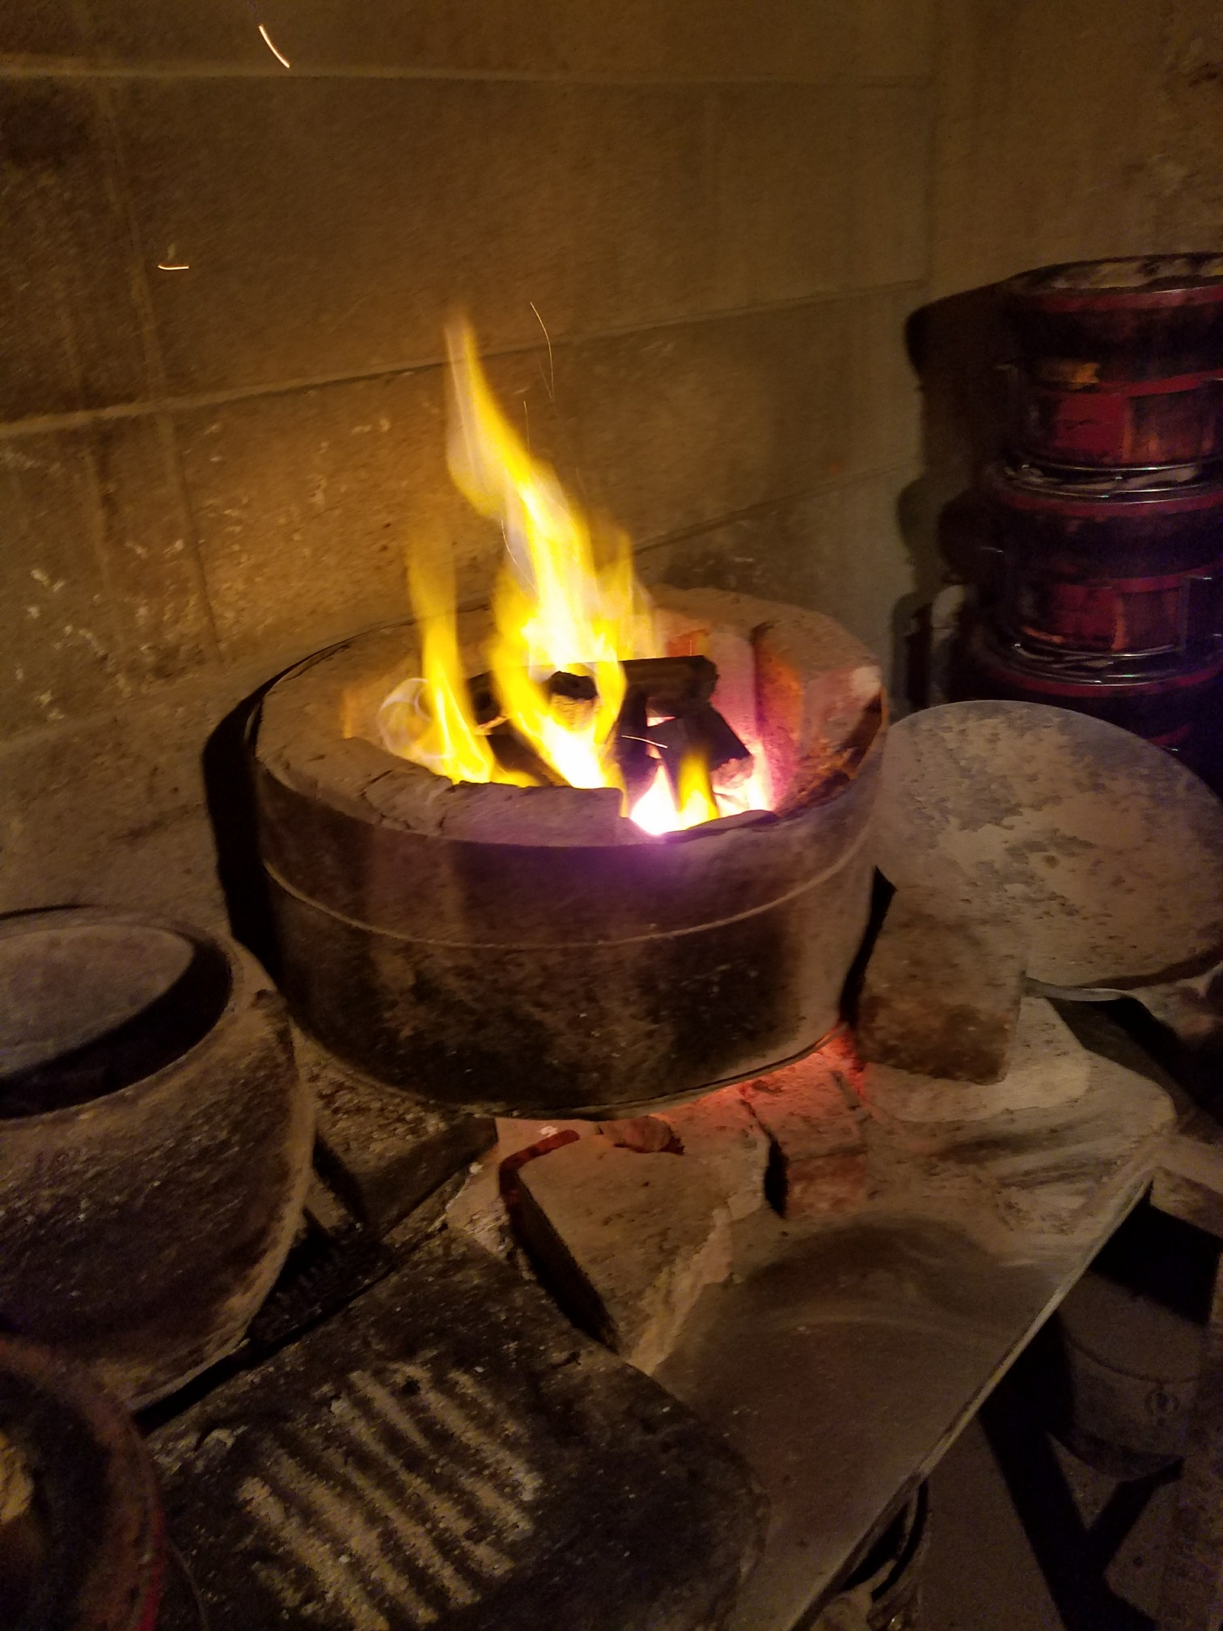
ラオス備長炭の
火の起こし方
① 炭は一気に火を起さず、ゆっくりと、火を起していく。急激には火を起さない！
② 跳ねそうな炭は、直接火に当てないで、火の回りにおいて暖め、先ず水分を取ってやると跳ねない。

Slide 6

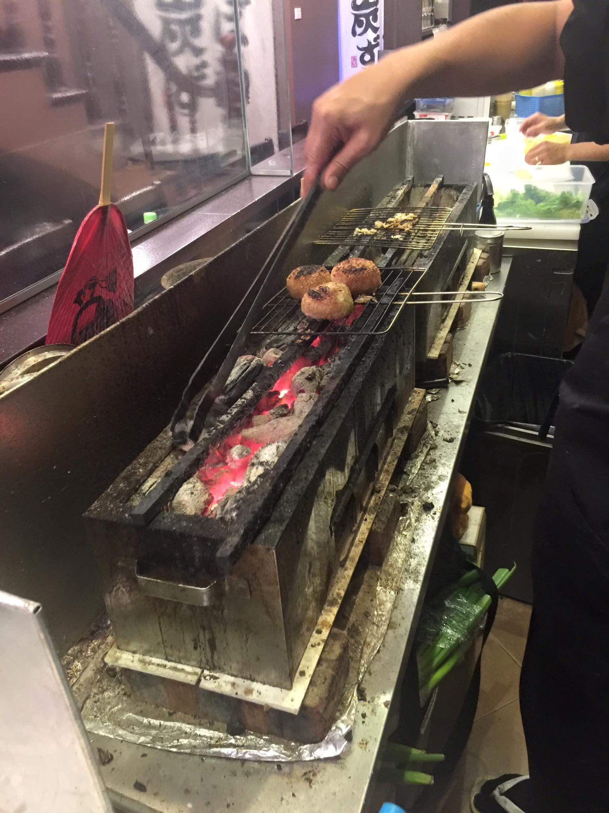
ラオス備長炭で焼き鳥を一層美味しく！
ご清聴ありがとうございました！
エリート・カーボンインターナショナル

